Slide 1
STEM Day
P.4 環保吸塵機

Slide 2
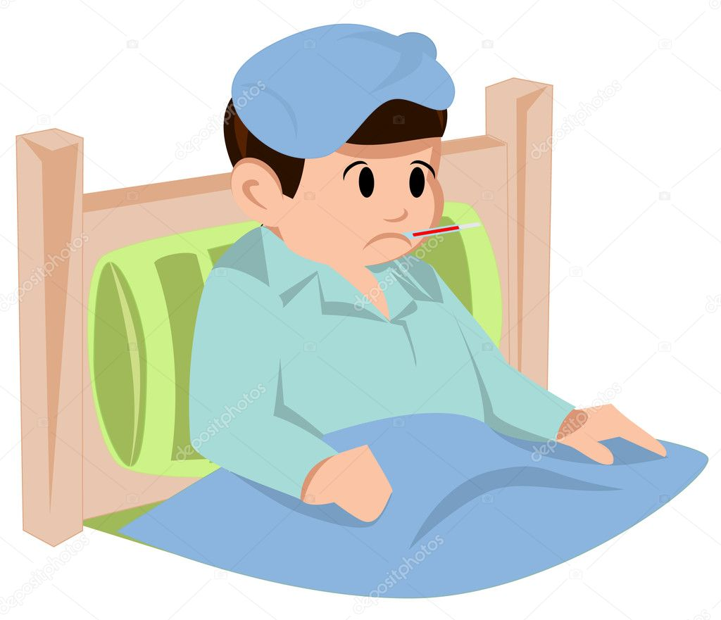
在某一天，小振如常放學後便回家…回到房間後卻發現小振爸爸病倒在床。原來他生病了…

Slide 3
沒人看管的小振自然放任起來，弄得房間亂七八糟。媽媽進入房間看到四周垃圾滿佈當然非常生氣!生氣的媽媽決定要懲罰小振，將房間的紙屑和垃圾打掃好。

Slide 4
雖然小振常在上課時睡覺，但卻記得老師在常識課時提及過吸塵機的原理。

Slide 5
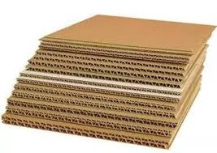
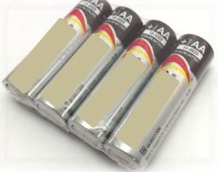
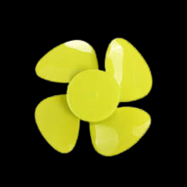
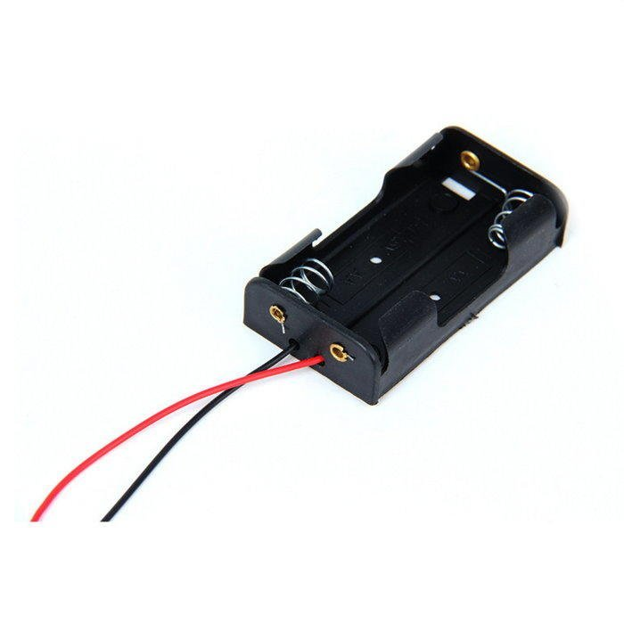
小振看到手上有不少材料。
心生一計，決定自己製作
迷你吸塵機!

Slide 6
不過小振為人善忘，所以希望同學幫忙，製作出一個迷你吸塵機。

Slide 7
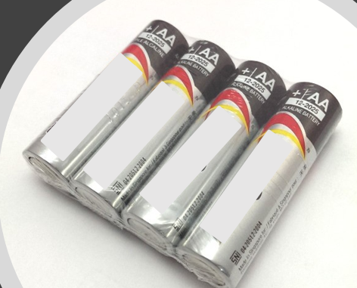
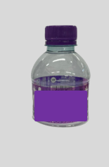
材料

Slide 8
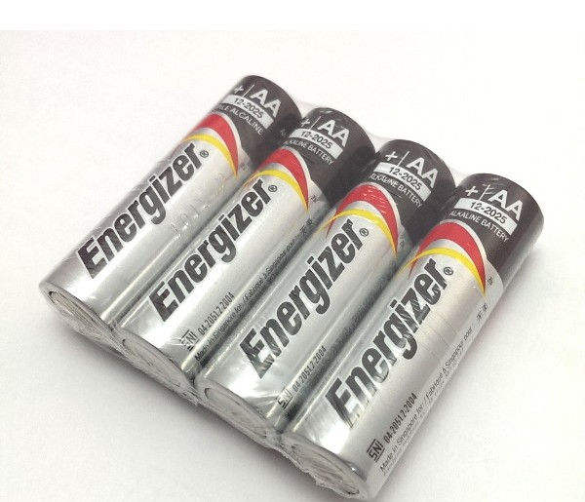
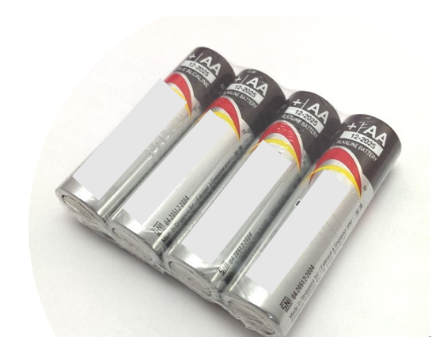
開始製作

Slide 9
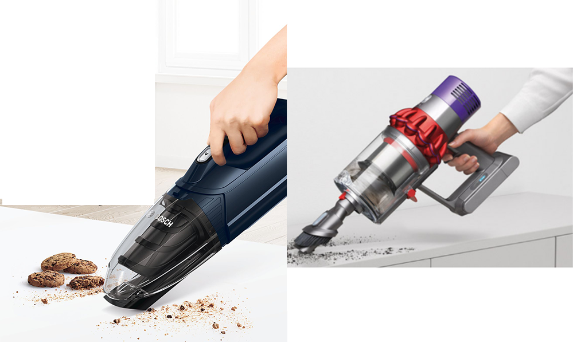
設計及材料方面
1)可以加入扶手、拆除並裝嵌變得方便

Slide 10
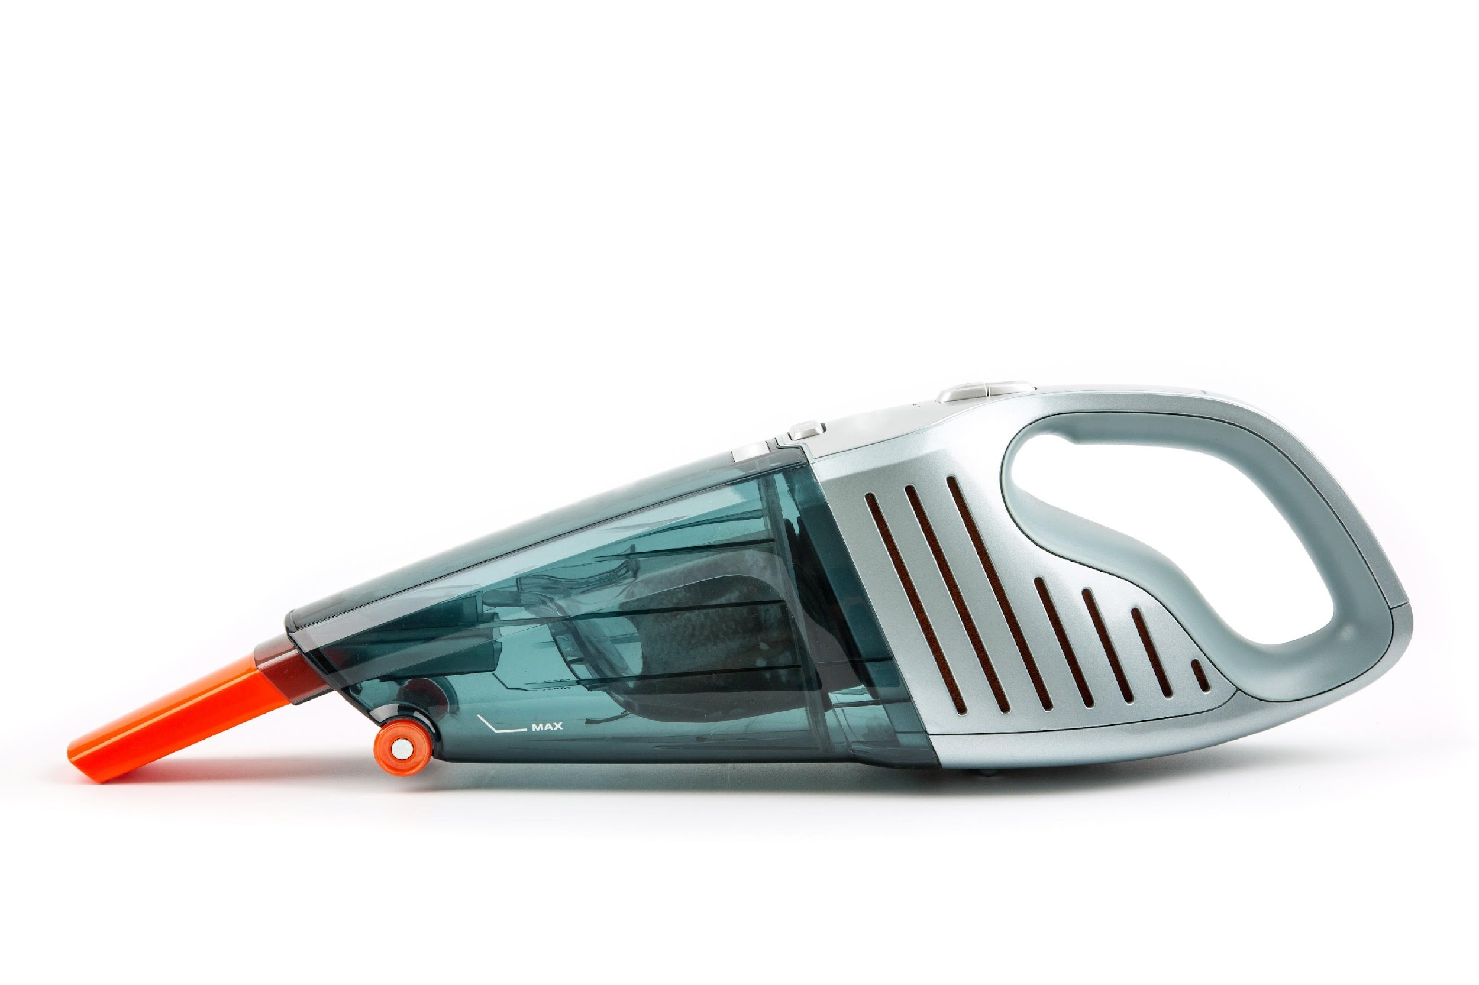
設計及材料方面
2)為吸塵機加入導管，集中吸力，提升吸塵機的吸力。

Slide 11
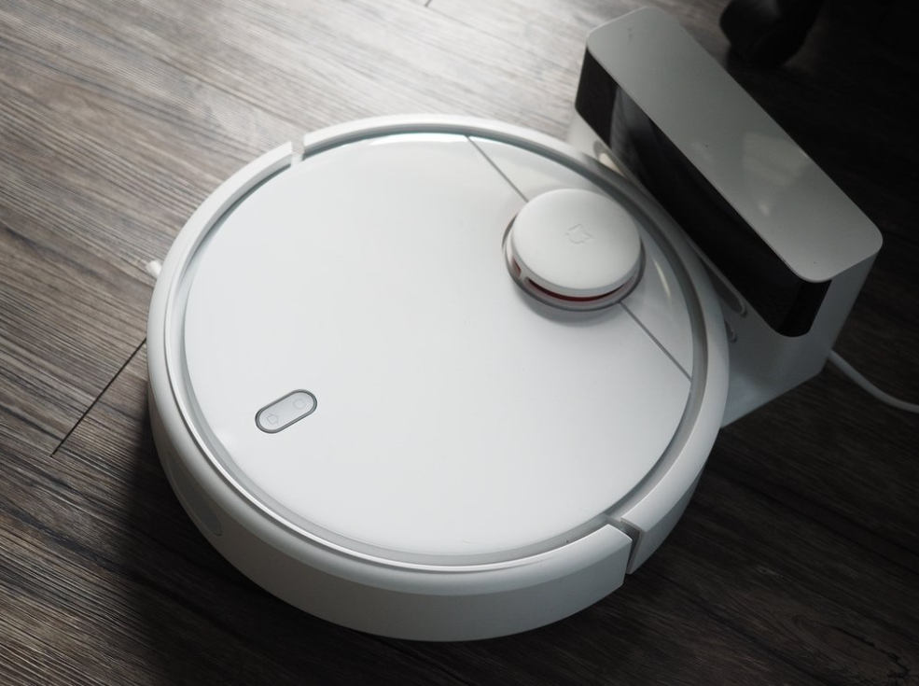
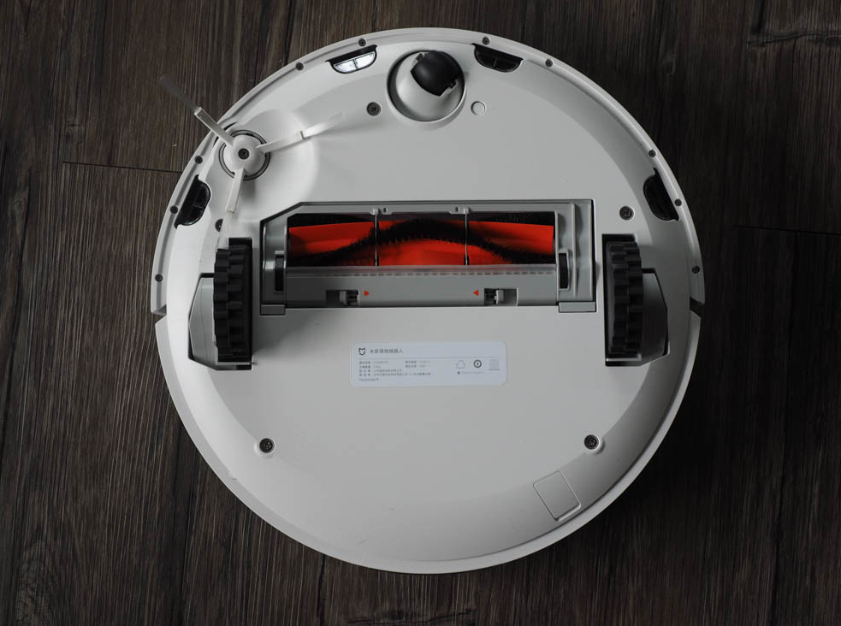
設計及材料方面
3)將吸塵機自動化，能夠自動吸塵

Slide 12
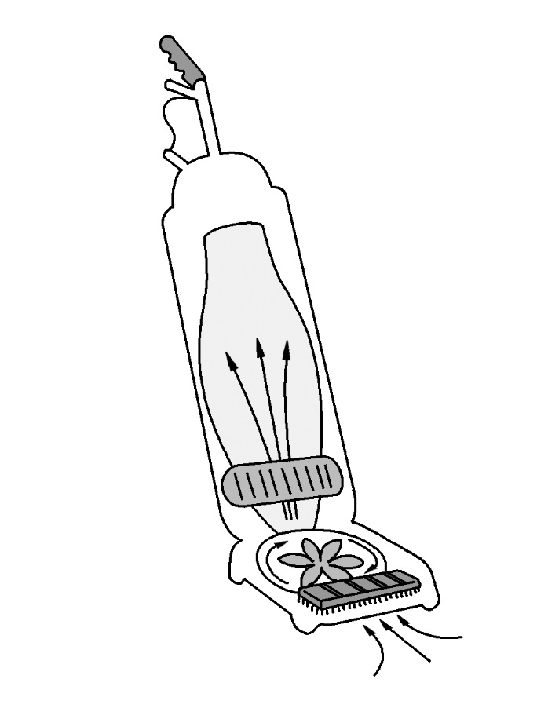
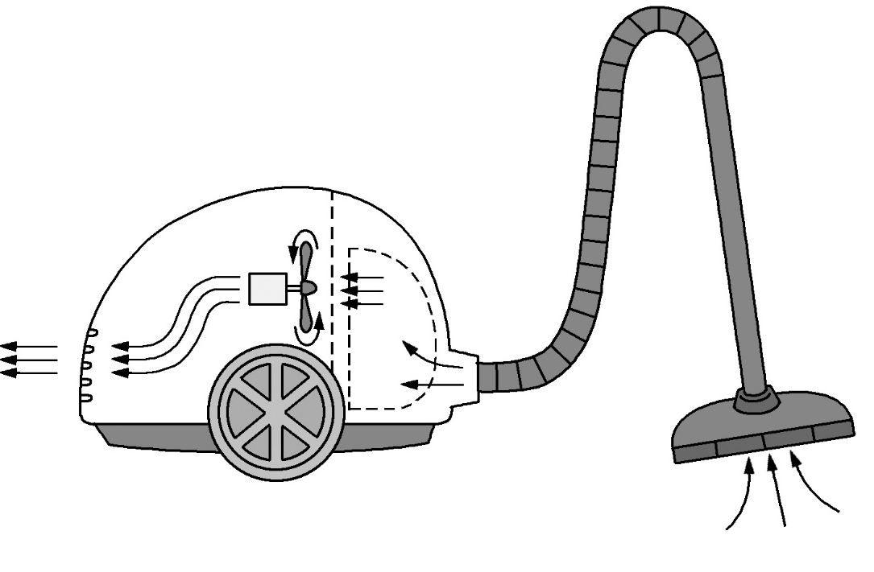
科學原理
結構
直立式吸塵機
吸力式吸塵機
電動機
風扇
風扇
電動機
空氣
吸塵刷
垃圾
垃圾

Slide 13
科學原理
運作原理
吸塵機內有一個風扇，通電後高速運轉，抽走吸塵機內部的空氣。
吸塵機內的氣壓比吸塵機外的氣壓低，因而形成氣流，將塵埃和垃圾吸進吸塵機的桶體內，達到清掃垃圾的效果。

Slide 14
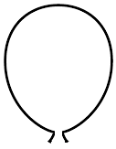
科學原理
空氣壓力
空氣壓力（氣壓）是一個空間內空氣的重量。
在一個空間內，空氣的量越多，空氣重量越大，壓力越高。
空氣會由氣壓高的地方 流向氣壓低的地方。
高氣壓
高氣壓
低氣壓
低氣壓

Slide 15
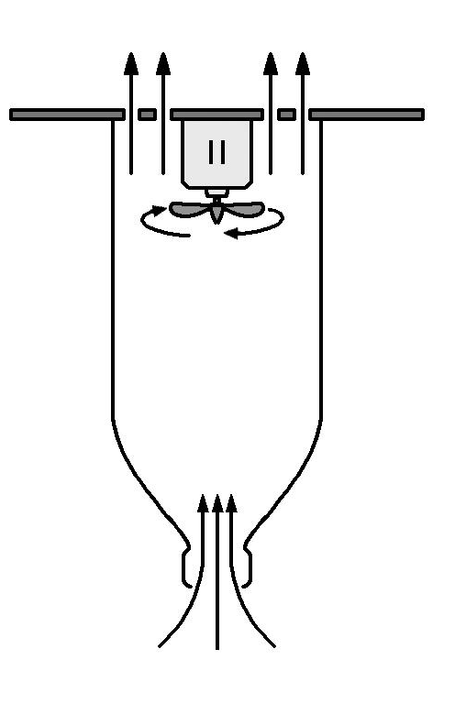
科學原理
運作原理
① 扇葉轉動，空氣被抽出樽外
② 樽內的氣壓下降
低壓
③ 樽外的氣壓較高，灰塵和垃
圾隨空氣被吸入吸塵機內
高壓

Slide 16
科學原理
空氣壓力的應用：電風扇
扇葉轉動，使扇葉旁邊的空氣快速流動。
空氣沿着扇葉邊緣向前流動，形成風。
風能帶走我們皮膚表面的熱能，使我們感覺涼快。

Slide 17
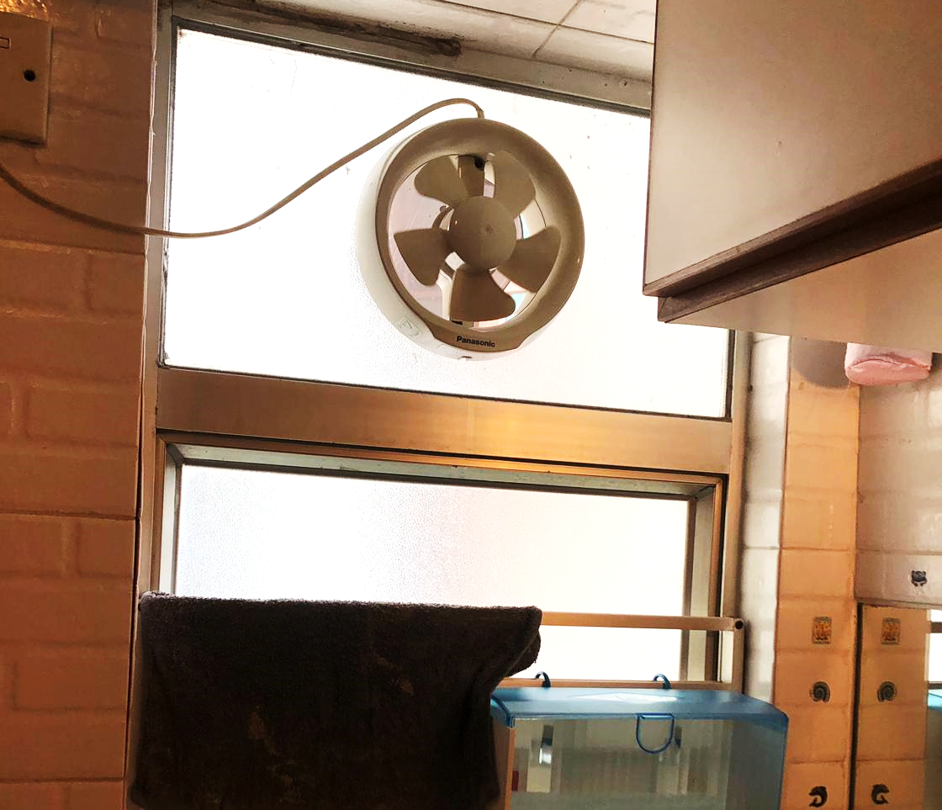
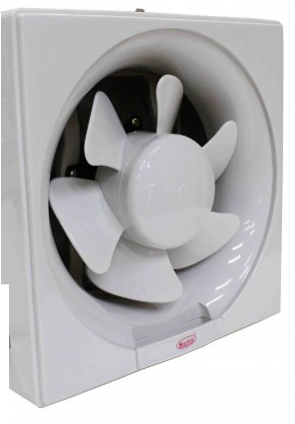
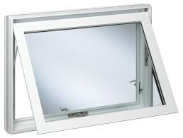
科學原理
空氣壓力的應用：抽氣扇
抽氣扇通常安裝在洗手間及廚房。
扇葉轉動，抽走室內悶熱及污濁的空氣。
空氣被抽走，室內的氣壓下降，使窗戶外氣壓較高的新鮮空氣流入室内。
它能保持室內空氣流通。

Slide 18
完

